Slide 1



Slide 2
Генерация фоновой музыки для видео
Юнусова Аделина Альбертовна
Группа 09-631
Научный руководитель:
Максимов Денис Павлович
Кафедра системного анализа и информационных технологий

Slide 3

Генерация фоновой музыки для видео
Постановка задачи
Целью данной работы является рассмотрение и разработка модели генерации фоновой музыки для видео. Модель должна генерировать полифоническую музыку, в рамках некоторого символьного представления данных.

Slide 4
Генерация фоновой музыки для видео
Постановка задачи
Модели для генерации музыки могут помочь музыкантам в создании новой музыки, используя преимущества «интеллектуальной» памяти для предложения набросков, экстраполяций, сопоставлений и т.д. Считается, что любую мелодию возможно воспроизвести на фортепиано. Это значит, что музыка может быть представлена в виде полифонического произведения.

Slide 5

Генерация фоновой музыки для видео
Постановка задачи
Одним из популярных форматов цифрового представления музыкальных партитур является MIDI (Music Instrument Digital Interface) формат.

Slide 6
Генерация фоновой музыки для видео
Постановка задачи
Note on - указывает, что нота воспроизводится. Это сообщение содержит в себе:
номер канала, который указывает инструмент или дорожку, заданный целым числом в наборе {0,1, ..., 15};
номер ноты MIDI, который указывает высоту ноты, указанную целым числом в наборе {0,1, ..., 127};
скорость, которая указывает, насколько громко звучит нота, заданная целым числом в наборе {0,1, ..., 127}.

Slide 7
Генерация фоновой музыки для видео
Постановка задачи
Note off - указывает, что нота заканчивается. В этой ситуации скорость показывает, насколько быстро сыграна нота.

Slide 8
Генерация фоновой музыки для видео
Постановка задачи
Достижение цели осуществлялось путем решения следующих основных задач:
определение набора данных и проведение необходимых преобразований;
выбор и реализация алгоритма генерации музыки;
проведение необходимых экспериментов, проверка функциональность системы и проведение необходимых поправок.

Slide 9
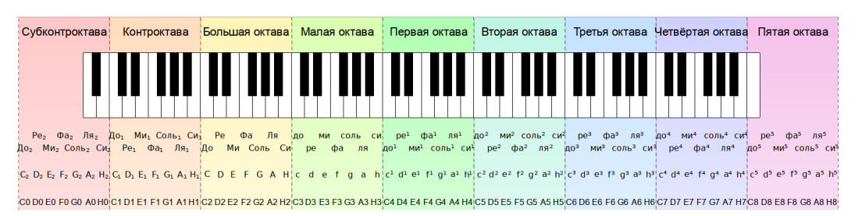
Генерация фоновой музыки для видео
Подготовка данных
Обучение проводилось на сжатой в 12-мерное представление музыке. Это было сделано с целью оптимизации вычислительной сложности процесса обучения.

Slide 10
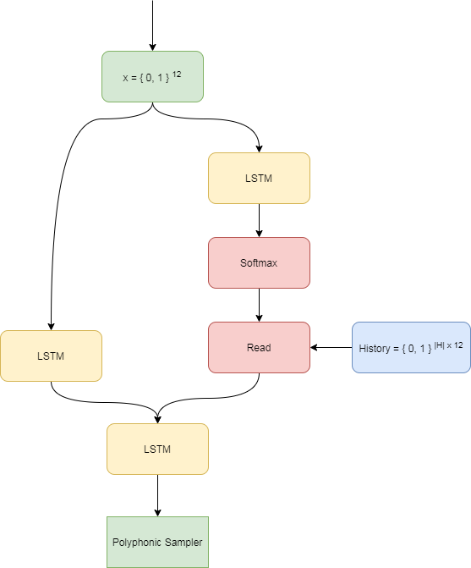
Генерация фоновой музыки для видео
Схема модели с механизмом внимания

Slide 11
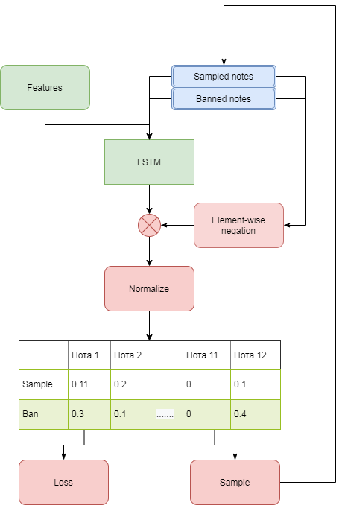
Генерация фоновой музыки для видео
Схема работы поголосового полифонического сэмплера

Slide 12
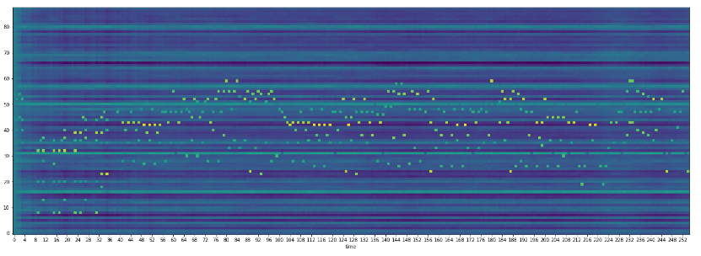
Генерация фоновой музыки для видео
Модель без октавного сжатия
Первые опыты проводились без октавного сжатия. Это была самая простая модель памяти. Датасет (около 100 песен) разбивался на фрагменты по 256 моментов времени. Обработка проводилась однослойным LSTM-ом (300 нейронов). На выходе имелись 88 вероятностей, с которыми нужно было засэмпировать очередную ноту. Несколько графиков из этих опытов представлены ниже.

Slide 13
Генерация фоновой музыки для видео
Модель без октавного сжатия
График Loss первого эксперимента, loss = 0.527075,
mean loss = 0.527075

Slide 14
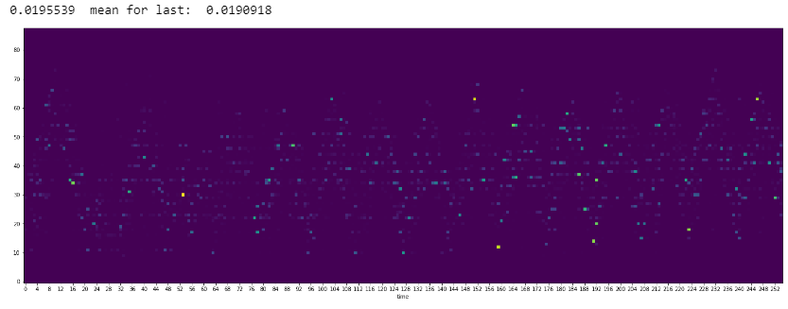
Генерация фоновой музыки для видео
Модель без октавного сжатия
Промежуточный график Loss, loss = 0.0195539,
mean loss = 0.0190918

Slide 15
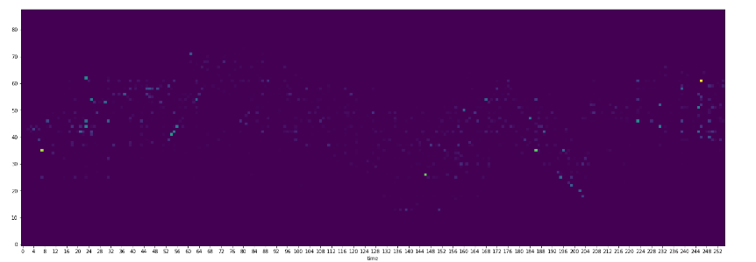
Генерация фоновой музыки для видео
Модель без октавного сжатия
Последний график Loss, loss = 0.0121147,
mean loss = 0.0107108

Slide 16
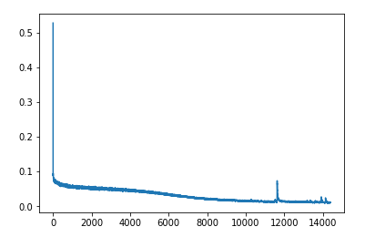
Генерация фоновой музыки для видео
Модель без октавного сжатия
Общий график Loss

Slide 17
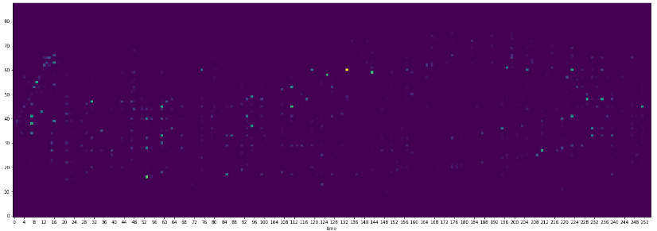
Генерация фоновой музыки для видео
Простая модель механизма внимания
На вход подавался только текущий вектор из 88 элементов. LSTM из 100 нейронов генерировал коэффициенты для считывания из истории остальных векторов. Параллельно LSTM из 100 нейронов обрабатывал входной вектор для определения "локальных" зависимостей. Из обеих капсул выходы собирал третий LSTM из 100 нейронов и уже генерировал «фичи» для финального линейного преобразования.

Slide 18
Генерация фоновой музыки для видео
Простая модель механизма внимания
График Loss на последних этапах обучения,
loss = 0.0157643, mean loss = 0.0145297

Slide 19
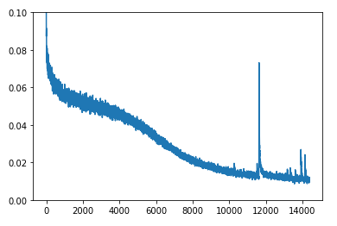
Генерация фоновой музыки для видео
Простая модель механизма внимания
Общий график Loss
График Loss на последних этапах обучения,
loss = 0.0157643, mean loss = 0.0145297

Slide 20
Генерация фоновой музыки для видео
Переход к сжатому октавному представлению
7 линейных преобразований были заменены LSTM (по 40 нейронов), а также был осуществлен переход к сжатому октавному представлению нот, теперь нот всего 12, количество голосов заменено на 5 вместо 7. Графики 5 голосов представлены далее.

Slide 21
Генерация фоновой музыки для видео
Переход к сжатому октавному представлению

Slide 22
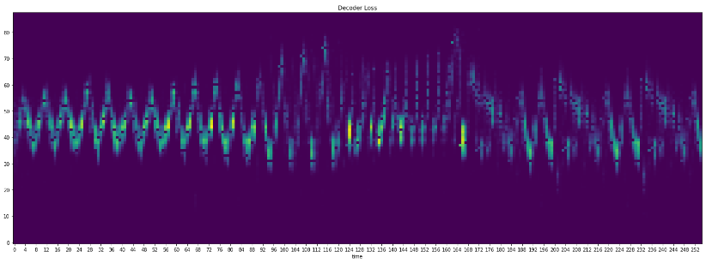
Генерация фоновой музыки для видео
Banning pause
12 пауз, голоса банили одну из нот (то есть выставляли в ячейку окончательный ноль). Тогда каждый голос, фактически, выбирал одну ячейку и выставлял в неё 0 или 1. Соответственно, с этой ячейкой последующие голоса уже сделать ничего не могли, и вероятности на соответствующих выходах принудительно занулялись.

Slide 23
Генерация фоновой музыки для видео
Banning pause
График Decoder Loss первых опытов,
loss = 0.130504, mean loss = 0.148948

Slide 24
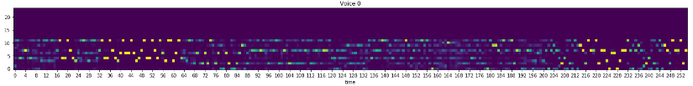
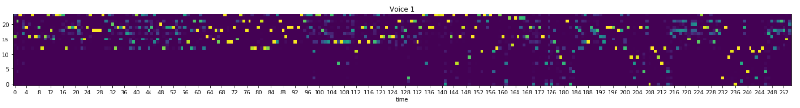
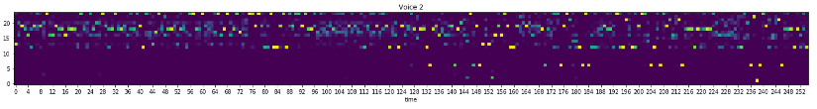
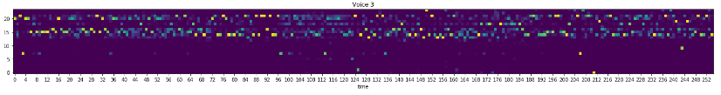
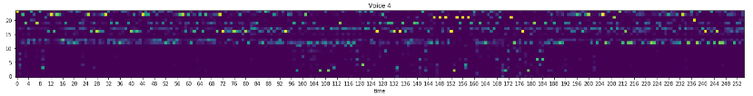
Генерация фоновой музыки для видео
Banning pause

Slide 25
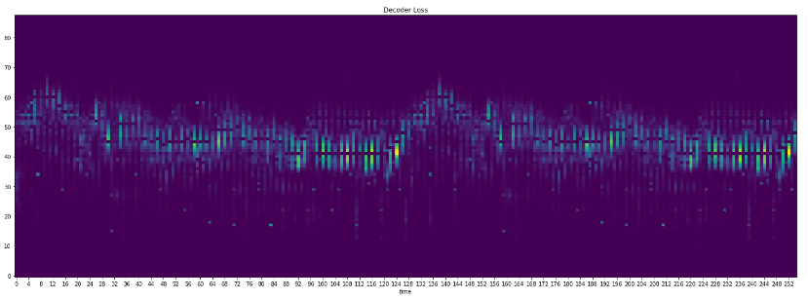
Генерация фоновой музыки для видео
Banning pause
График Decoder Loss в промежуточных опытах,
loss = 0.123178, mean loss = 0.117728

Slide 26
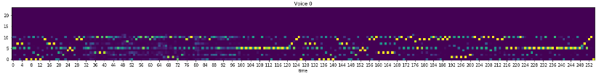
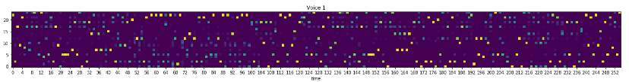
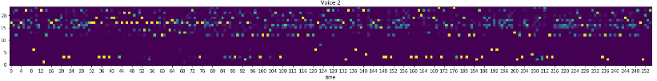
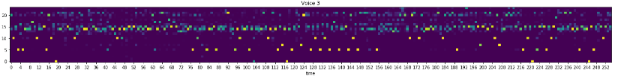
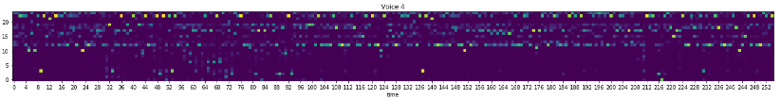
Генерация фоновой музыки для видео
Banning pause

Slide 27
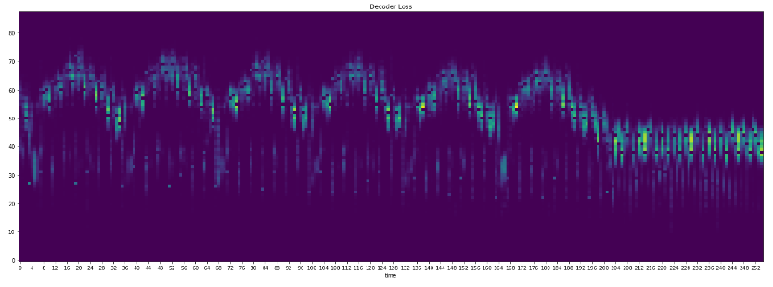
Генерация фоновой музыки для видео
Banning pause
График Decoder Loss на финальном этапе опыта,
loss = 0.115244, mean loss = 0.118319

Slide 28
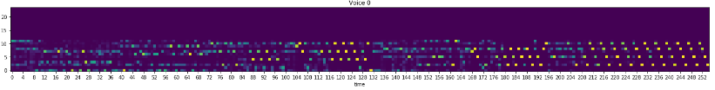
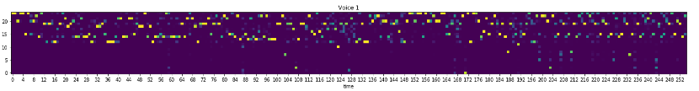
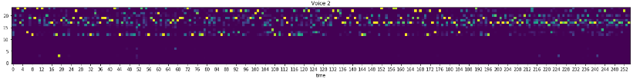
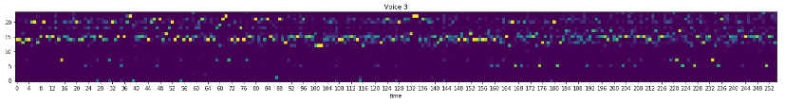
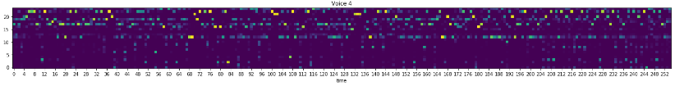
Генерация фоновой музыки для видео
Banning pause

Slide 29
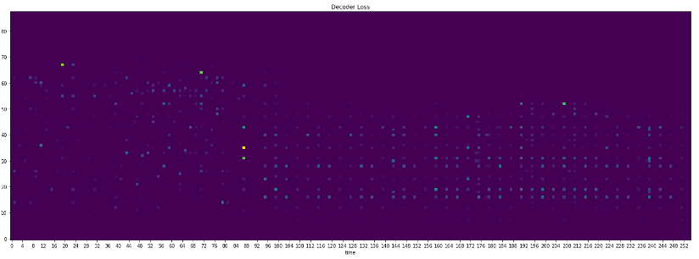
Генерация фоновой музыки для видео
Заключительные опыты
Основным модулем генератора считается LSTM-сеть и так называемый механизм внимания.

Slide 30
Генерация фоновой музыки для видео
Заключительные опыты
График Decoder Loss на начальном этапе опыта

Slide 31
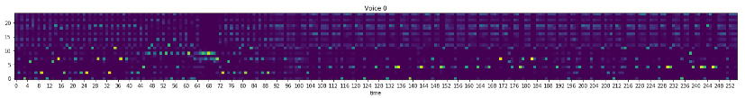
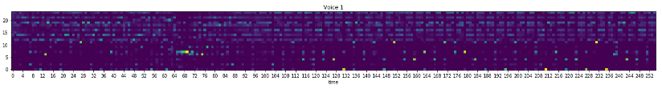
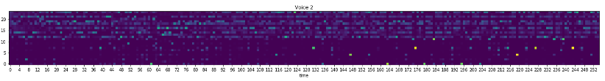
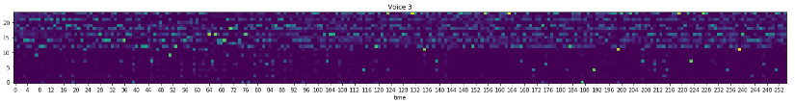
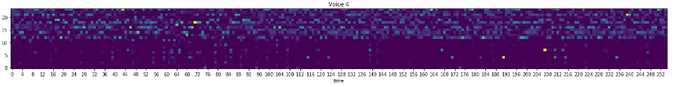
Генерация фоновой музыки для видео
Заключительные опыты

Slide 32
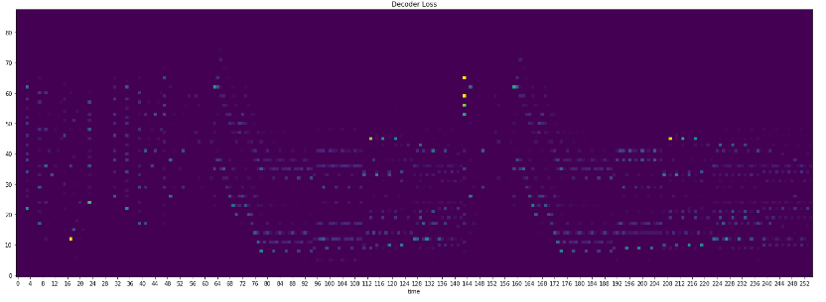
Генерация фоновой музыки для видео
Заключительные опыты
График Decoder Loss на финальном этапе опыта

Slide 33
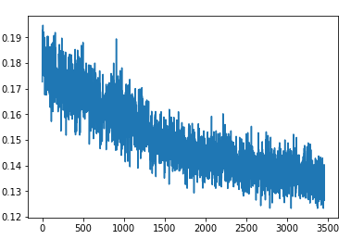

Генерация фоновой музыки для видео
Заключительные опыты
Общий график Loss

Slide 34
Спасибо за внимание!

